Slide 1
Gazli Dozimetrlar
Ergasheva shaxlo . Iskandarova Aziza

Slide 2
REJA;
1.Gazli dozimetrlar haqida tushuncha
2. Qo’llaniladigan sohalari ,turlaari
3. Afzaliklari va kamchiliklari
4. Xulosa

Slide 3
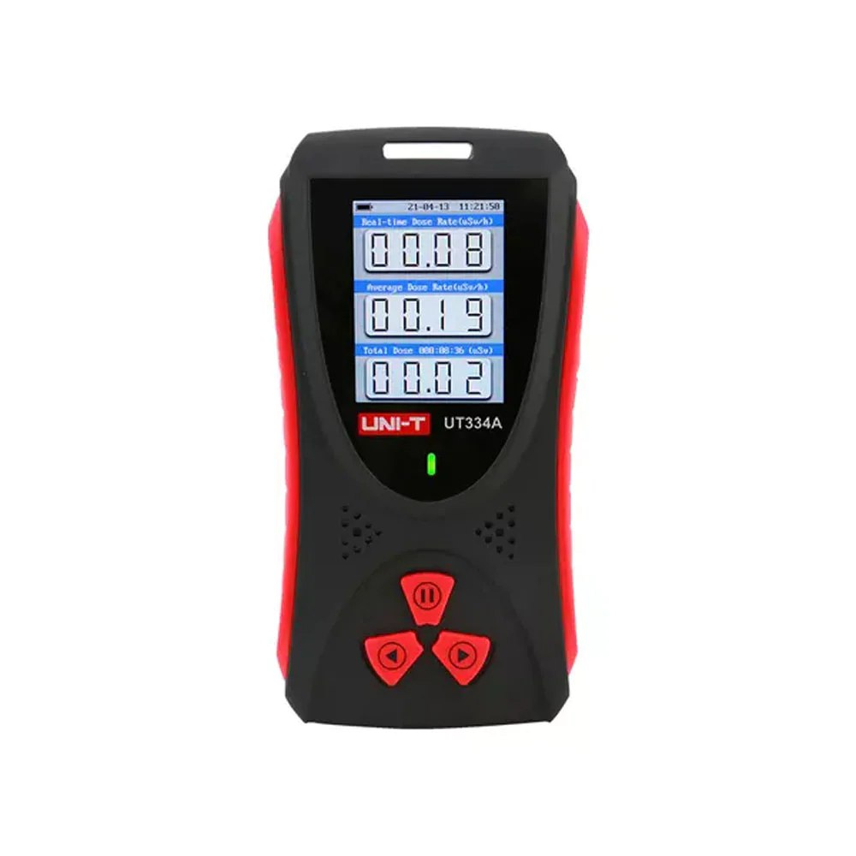
Gazli dozimetrlar
Gazli dozimetrlar — bu qurilmalar ionlashtiruvchi nurlanishni aniqlash va oʻlchash uchun ishlatiladi. Ular ichida maxsus gaz boʻladi va nurlanish ta’sirida bu gaz ionlanadi. Shundan soʻng elektr signal hosil boʻladi va shu orqali nurlanish darajasi aniqlanadi.

Slide 4
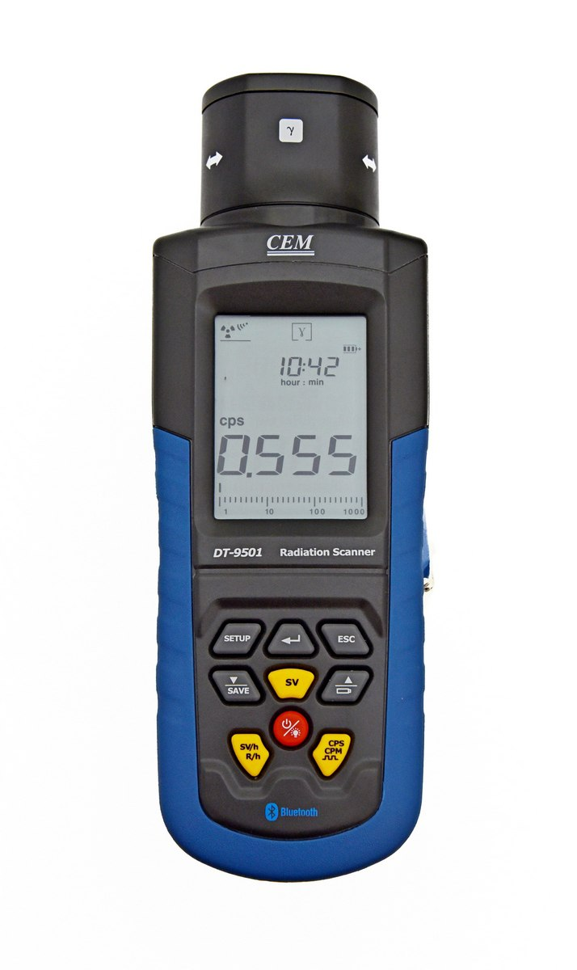
Sanoat sohasi
Sanoat sohalari
Nurlanish bilan tekshirish (radiografiya): Payvand choklarini yoki material ichidagi nuqsonlarni aniqlash uchun radioaktiv nurlardan foydalaniladi — bu joylarda dozimetriya zarur.
Uran, toriy va boshqa tabiiy radioaktiv materiallar bilan ishlanadigan sanoat ob’yektlarida.

Slide 5
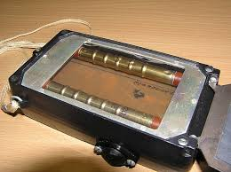
Ionlash kamerasi
Ionlash kamerasi gazsimon ionizatsiya detektorining eng oddiy turi bo'lib , rentgen nurlari , gamma nurlari , alfa zarralari va beta zarralari kabi ko'plab ionlashtiruvchi nurlanish turlarini aniqlash va o'lchash uchun keng qo'llaniladi . An'anaviy ravishda "ionlash kamerasi" atamasi faqat elektr maydonini qo'llash orqali gaz ichidagi to'g'ridan-to'g'ri ionlanish natijasida hosil bo'lgan barcha zaryadlarni yig'adigan detektorlarga tegishli .

Slide 6
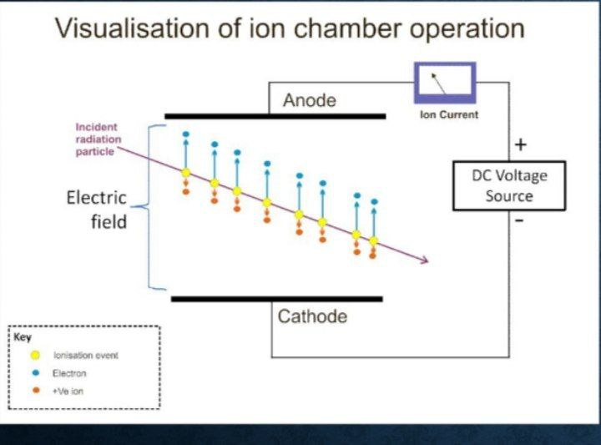
Ionizatsion kameralar

Slide 7
Ionlash kamerasi ishlash pirinsipi
Gaz ionlash kamerasi zaryadni nurlanish natijasida hosil bo'lgan gaz ichida hosil bo'lgan ion juftlari sonidan o'lchaydi . U ikkita elektrodli gaz bilan to'ldirilgan kameradan iborat ; anod va katod sifatida tanilgan . Elektrodlar parallel plitalar (Parallel plastinka ionlash kameralari: PPIC) yoki koaksiyal joylashgan ichki anod simli silindr shaklida bolishi mumkin. To'ldirish gazida elektr maydonini yaratish uchun elektrodlar o'rtasida kuchlanish potentsiali qo'llaniladi . Elektrodlar orasidagi gaz atomlari yoki molekulalari ionlashtiruvchi nurlanish ta'sirida ionlashganda , ion juftlari hosil bo'ladi va natijada ijobiy ionlar va dissotsilangan elektronlar elektr maydoni ta'sirida qarama-qarshi qutbli elektrodlarga o'tadi . Bu kamera dizayniga qarab femtoamperdan pikoampergacha bo'lgan hududda elektrometr pallasida o'lchanadigan va nurlanish dozasiga mutanosib bo'lgan ionlanish oqimini hosil qiladi.

Slide 8
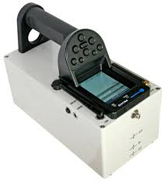
Ionizatsion kamera turlari

Slide 9
Proportsional hisoblagich – proportsional detektor
Proportsional hisoblagich , shuningdek, mutanosib detektor sifatida ham tanilgan , ionlashtiruvchi nurlanishning har xil turlarini aniqlaydigan elektr qurilma.
Ionlashtiruvchi nurlanish detektorlari odatda bog’langan ikkita qismdan iborat. Birinchi qism radiatsiya ta’sirida o’zgarishlarni boshdan kechiradigan birikmadan iborat bo’lgan sezgir materialdan iborat. Boshqa komponent bu o’zgarishlarni o’lchanadigan signallarga aylantiradigan qurilma.

Slide 10
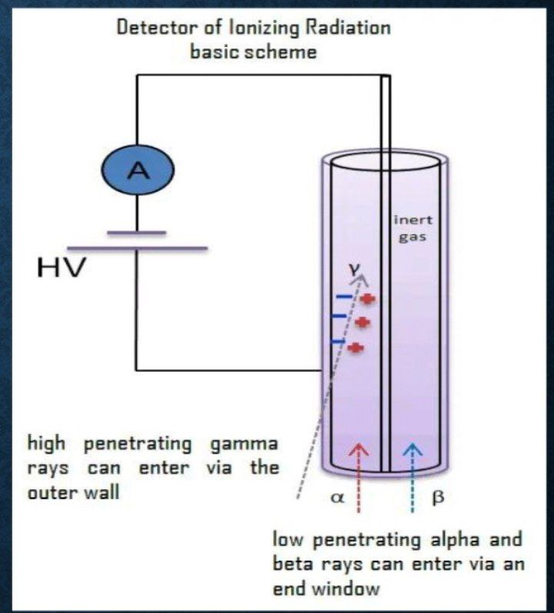
Proportsional hisoblagich

Slide 11
Ishlash prinsipi
Proportsional hisoblagich ma’lum bir kuchlanishda (1000 V dan yuqori) ushlab turiladigan katod va anodga ega va qurilma elektrodlarning geometriyasi bilan belgilanadigan sig’im bilan tavsiflanadi. Proportsional hisoblagichda kameraning to’ldiruvchi gazi inert gaz bo’lib, har bir impuls zaryadsizlanishining tugashini ta’minlash uchun tushgan nurlanish va söndürme gazi bilan ionlanadi; umumiy aralashma 90% argon va 10% metan bo’lib, P-10 deb nomlanadi. Zaryadni kuchaytirish jarayoni detektorning signal-shovqin nisbatini sezilarli darajada yaxshilaydi va keyingi talab qilinadigan elektron kuchaytirgichni kamaytiradi. Asboblar proportsional hududda ishlaganda, kuchlanish doimiy bo’lishi kerak va agar kuchlanish doimiy bo’lib qolsa, gazni kuchaytirish omili ham o’zgarmaydi. Proportsional hisoblagichni aniqlash asboblari radiatsiyaning past darajasiga juda sezgir. Proportsional hisoblagich aralash radiatsiya sohalarida alfa, beta, gamma yoki neytron nurlanishini to’g’ri funktsional tartibga solish, o’zgartirishlar, modifikatsiyalar va moyilliklar orqali aniqlay oladi. Bundan tashqari, proportsional hisoblagichlar zarrachalarni aniqlash va energiyani o’lchash (spektroskopiya) qobiliyatiga ega . Impuls balandligi detektor gazida tushgan nurlanish tomonidan to’plangan energiyani aks ettiradi. Alfa zarralari tomonidan ishlab chiqarilgan katta pulslarni beta zarralari yoki gamma nurlari tomonidan ishlab chiqarilgan kichik impulslardan ajratish mumkin .

Slide 12
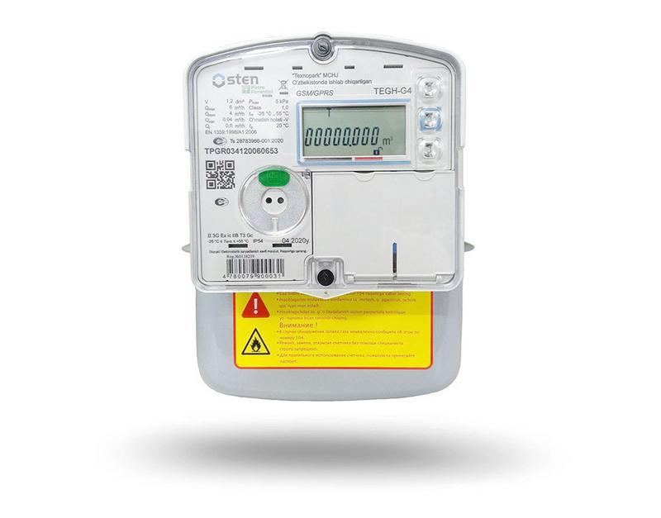
Gazli proportsional hisoblagich
Gazli proportsional hisoblagichlar odatda 10 kV / sm ga teng yuqori elektr maydonlarida ishlaydi va taxminan 10 ⁵ ga teng tipik kuchaytirish omillariga erishadi . Kuchaytirish omili qo’llaniladigan kuchlanishga kuchli bog’liq bo’lganligi sababli, to’plangan zaryad (chiqish signali) ham qo’llaniladigan kuchlanishga bog’liq va proportsional hisoblagichlar doimiy kuchlanishni talab qiladi.

Slide 13
Farqli tomonlari ionizatsion kamera va proportsional hisoblagichni
Bu ionizatsiya kameralari va proportsional hisoblagichlar o’rtasidagi nozik, ammo muhim farq . Ionlash kamerasi har soniyada to’plangan elektronlar soniga mutanosib oqim hosil qiladi. Ushbu oqim o’rtacha hisoblanadi va displeyni Bq yoki mSv/soatda ko’rsatish uchun ishlatiladi. Proportsional hisoblagichlar bu tarzda ishlamaydi. Buning o’rniga, ular har bir ionlashtiruvchi hodisani alohida aniqlash uchun ionlanishning har bir alohida portlashini kuchaytiradi. Shuning uchun ular ionlashtiruvchi hodisalar sonini o’lchaydilar (shuning uchun ular hisoblagichlar deb ataladi).

Slide 14
Xulosa
gazli dozimetrlar — bu ionlashtiruvchi nurlanish dozalarini o‘lchash uchun ishlatiladigan asboblar bo‘lib, ularning asosiy vazifasi nurlanishning inson organizmi yoki materialga ta’sir qilgan dozasini aniqlashdir. Ular ionlashtiruvchi nurlanish manbalaridan chiqqan zarralar yoki fotonlar orqali gaz molekulalarida ionizatsiya jarayonini yuzaga keltiradi. Bu jarayon natijasida hosil bo‘lgan ionlar soni yoki ularning oqimi o‘lchov orqali aniqlanib, nurlanish dozasini hisoblash imkonini beradi.Gazli dozimetrlarning asosiy afzalliklari quyidagilardir:- Yuqori sezgirlik va aniqlik,- Ishlash printsipi oddiy va ishonchli, Turli xil nurlanish turlariga moslashuvchanlik, Doimiy monitoring va real vaqt rejimida o‘lchov imkoniyati.Ushbu dozimetrlar ko‘pincha radiatsiya xavfsizligini ta’minlashda, tibbiyotda (masalan, rentgenologiya va radioterapiya), sanoatda, ilmiy tadqiqotlarda va yadroviy energetika sohasida qo‘llaniladi. Gazli dozimetrlar yordamida olingan natijalar yordamida insonlar va atrof-muhit uchun xavfli radiatsiya darajalari aniqlanib, zarur xavfsizlik choralari ko‘riladi.Shuningdek, gazli dozimetrlar turli modifikatsiyalarda bo‘lib, masalan, ionizatsion kamera, Geiger-Müller hisoblagichi va boshqalar, har xil vazifalar uchun mo‘ljallangan. Har bir tur o‘zining o‘lchov diapazoni va sezgirligiga ega bo‘lib, ular orasida tanlov o‘lchovning aniqligi va qo‘llanilish sohasiga bog‘liq.Xulosa qilib aytganda, gazli dozimetrlar ionlashtiruvchi nurlanishni o‘lchash va nazorat qilishda muhim vosita hisoblanadi. Ularning yordamida radiatsiya xavfsizligini ta’minlash, inson salomatligini himoya qilish va ekologik monitoringni samarali amalga oshirish mumkin.
---

Slide 15
Foydalanilgan adabiyotlar
1. Радиационная безопасность и дозиметрия, Под ред. В.И. Кузнецова, Москва, 2015.
2. IAEA Safety Reports Series No. 16, Radiation Protection and Safety in Medical Uses of Ionizing Radiation, International Atomic Energy Agency, 2008.
3. Shakhverdian R.A., Dosimetry and Radiation Protection, Moscow, 2012.
.4. Международный атлас ионизационных камер и газоразрядных счетчиков, М., 2013.
8. O‘zbekiston Respublikasi Sog‘liqni Saqlash Vazirligi, Radiatsiya xavfsizligi qo‘llanmasi, Toshkent, 2019.

Slide 16


